Slide 1
Expresiones canónicas: minterminos y maxterminos
Electrónica digital

Slide 2
Expresiones Canónicas
Existen dos formas basicas de expresiones canonicas que pueden ser implementadas en dos niveles de compuertas:
Suma de productos o expansión de minterminos
Producto de sumas o expansión de maxterminos
Permiten asociar a una función una expresión algebraica única
La tabla de verdad también es una representación única para una función booleana

Slide 3
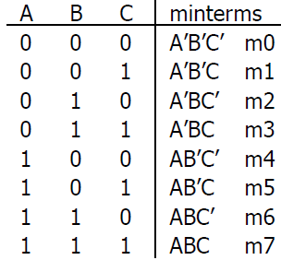
Suma de productos
Términos son productos (o minterms)
Productos AND de literales – para las combinación de input para los que el output es verdad
En cada producto cada variable aparece exactamente una ves

Slide 4
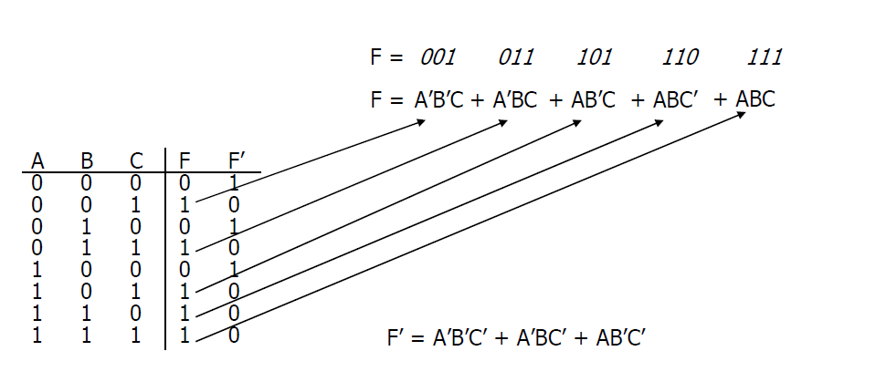
Suma de productos

Slide 5
Suma de productos
X | Y | Z | F
0 | 0 | 0 | 0
0 | 0 | 1 | 1
0 | 1 | 0 | 0
0 | 1 | 1 | 1
1 | 0 | 0 | 0
1 | 0 | 1 | 0
1 | 1 | 0 | 1
1 | 1 | 1 | 1
$$F\left(X,Y,Z\right)=\sum{\left(1,3,6,7\right)=m1+m3+m6+m7=\overline{X}\overline{Y}Z+\overline{X}YZ}+XY\overline{Z}+XYZ$$

Slide 6
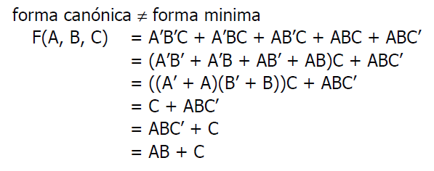
Suma de productos

Slide 7
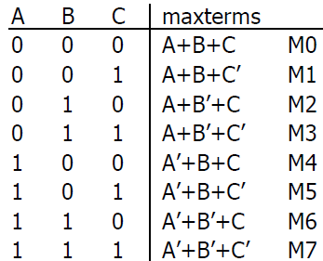
Producto de sumas
Términos son sumas (o maxterminos)
Suma OR de literales – para las combinación de input para los que el output es falso
En cada producto cada variable aparece exactamente una ves

Slide 8
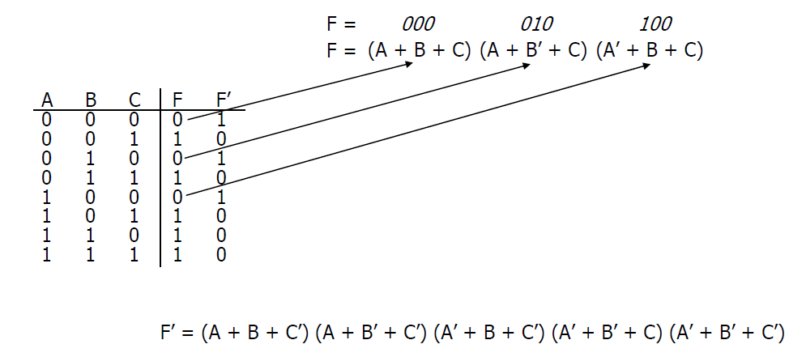
Producto de sumas

Slide 10
Producto de sumas
X | Y | Z | F
0 | 0 | 0 | 0
0 | 0 | 1 | 1
0 | 1 | 0 | 0
0 | 1 | 1 | 1
1 | 0 | 0 | 0
1 | 0 | 1 | 0
1 | 1 | 0 | 1
1 | 1 | 1 | 1
$$\left(X,Y,Z\right)=\prod{\left(0,2,4,5\right)}=M0M2M4M5=\left(X+Y+Z\right)(X+\overline{Y}+Z)(\overline{X}+Y+Z)(\overline{X}+Y+\overline{Z})$$

Slide 11
Producto de sumas

Slide 12
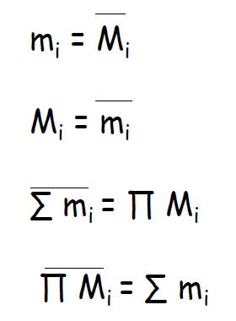
Conversion entre formas canónicas
Es posible convertir entre ambas formas canónicas

Slide 13
Ejercicios
Encontrar la forma canónica de suma y producto de:
$F\left(X,Y,Z\right)=X\overline{Z}+\overline{X}Y+Z$
$F\left(X,Y,Z\right)=\left(Y+Z\right)(X+\overline{Y})(\overline{X}+Y)(\overline{Z})$

Slide 14
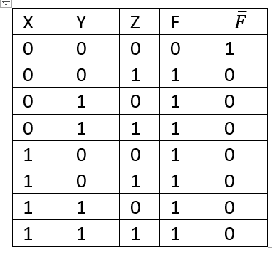
Ejercicios

Slide 15
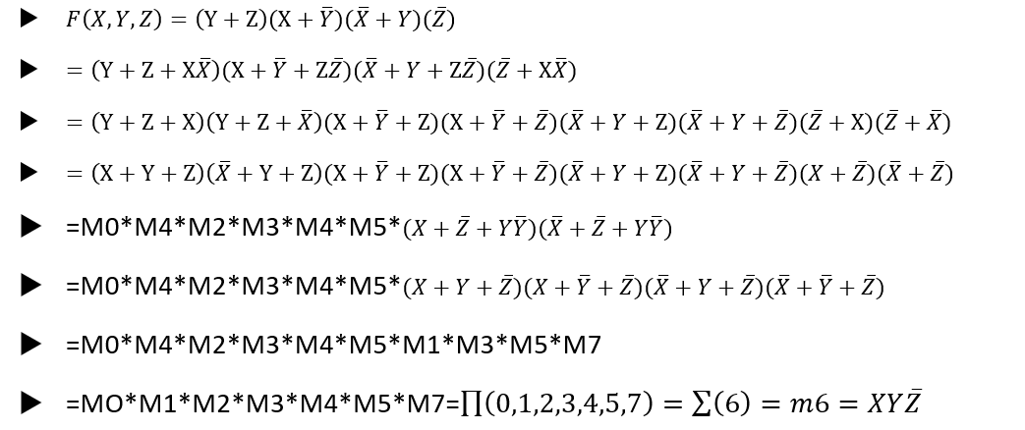
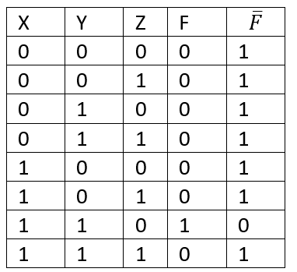
Ejercicios

